Slide 1
,,Cine rezolvă mai repede problema?’’
JOC DIDACTIC
Prof. înv. preșc. Chindea Claudia Gabriela
Școala Gimnazială Teremia Mare- GPN Nerău

Slide 2
Scopul: verificarea număratului şi socotitului în limitele 1-10, pe bază de probleme.
Sarcina didactică: iniţierea copiilor în operaţii simple de calcul, de adunare şi scădere cu diferenţă de o unitate.
Elemente de joc: mânuirea materialului, întrecerea.
Reguli de joc: toţi copiii ascultă cu atenţie problema, cel care se anunţă primul din echipa respectivă repetă enunţul problemei şi spune rezultatul. Dacă a răspuns corect echipa primeşte o recompensă, dacă nu, este ajutat de un alt coleg; în partea a doua echipa se împarte în două, ca atare, echipa cu cele mai bune rezultate primeşte un premiu.

Slide 3
Material: pentru educatoare: două planşe care să ilustreze probleme, tabla magnetică, material mărunt sau imagini decupate: 9 răţuşte, 9 puișori, soare, pomi, vulpe.
Desfăşurarea jocului: Copiii sunt aşezaţi la măsuţe, două echipe faţă în faţă. În prima parte a jocului educatoarea este cea care formulează problemele, pentru a oferii copiilor un model adresându-se când uneia când alteia dintre echipe. Pentru răspunsul corect, pe panou, în dreptul echipei respective, apare R.C. ( Răspuns corect).

Slide 4


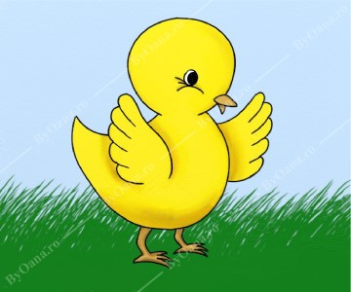
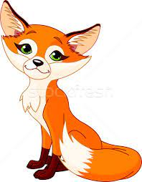
Educatoarea prezintă prima planşă şi formulează problema:
Într-o zi cu soare, răţuştele mele s-au dus la plimbare. Una dintre ele nu a aşteptat şi spre baltă,
iute, ea a alergat. Oare ce s-o fi întâmplat? Rezolvă problema și scrie operația în pătrățele.

Slide 5



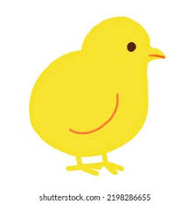
A doua planşă:
La bunica în ogradă stau 7 puişori la soare. Tipa, tip, dând din aripioare mai vin încă 2 puișori.
Câţi puişori sunt acum în ogradă? Rezolvă problema și scrie operaţia în pătrăţele.

